Slide 1
第 4 章 指令系统
主要内容：
指令系统概述
指令格式
操作数类型
指令和数据的寻址方式
典型指令

Slide 2
4.1 指令系统概述
指令：指示计算机执行某种操作的命令。
  微指令：硬件指令
  机器指令：硬件与软件的接口。
    硬件的任务是执行指令。
    指令的序列构成程序。
  宏指令：软件指令（语句）
指令系统：一台计算机所有机器指令的集合。它代表了一台计算机的硬件功能。
  复杂指令系统（CISC）
  精简指令系统（RISC)

Slide 3
4.2 指令的格式
指令字：机器指令用机器字表示,称为指令字，简称指令。
指令的格式：指令字用二进制代码表示的结构形式：
  操作码字段：表示指令的操作特性与功能。
  地址数字段：表示参与操作的操作数的地址，含被操作数地址、操作数地址和操作结果地址。
指令的功能：根据操作码对地址码提供的操作数完成某种操作。
操作码OP 地址码A

Slide 4
4.2.1 操作码
每条指令都要规定一个操作码
不同的指令用（操作码字段的）不同编码表示，操作码的位数与指令规模有关。
  固定长度操作码
    优点：简化硬件设计，减少译码时间。
    缺点：操作码的平均长度长，需要指令字长长。
    一般用于大中型机和超级小型机。
  可变长度操作码
    优点：根据地址码长度调整，可以压缩操作码的平均长度。
    缺点：控制器的设计相对较复杂，指令的译码时间也较长。
    为提高速度，一般使用频度高的指令分配短的操作码；使用频度低的指令分配长的操作码。
    一般用于微、小型机。

Slide 5
4.2.2 地址码
根据指令中有几个操作数可分成三地址、二地址、一地址和零地址几种结构形式。
1、零地址指令
OP
格式：
这种指令字不含地址码字段，有两种可能：
• 不需要操作数的指令；
• 所需操作数都是隐含指定。
Notes:
NOP

Slide 6
2、一地址指令
格式：
OP A
使用隐地址可以减少指令中的地址数，简化地址结构。
功能：
单操作数：
OP (A) → A
双操作数：
(AC) OP (A) → AC
隐含约定
Notes:
但操作数通常是已有默认的源以及目的地址，一个地址是指存储器地址

Slide 7
3、二地址指令
格式：
OP A1 A2
目的地址
源地址
功能：
(A1) OP (A2) → A1
OP (A2) → A1
二地址指令格式中，根据操作数的物理位置可分为三类：
  存储器-存储器（SS）型：参与操作的数都放在内存里。
  寄存器-寄存器（RR）型：参与操作的数都放在寄存器里。
  寄存器-存储器（RS）型：一个操作数在内存，一个在寄存。

Slide 8
4、三地址指令
格式：
OP A1 A2 A3
操作数地址
结果地址
功能：
(A1) OP (A2) → A3

Slide 9
4.2.3 指令字长度
指令字长度为一个指令字中包含二进制代码的位数。
  机器字长：计算机能直接处理的二进制数据的位数，它决定了计算机的运算精度。
  根据指令字长与机器字长关系将指令分为：
    单字长指令、半字长指令、双（多）字长指令。
  一个指令系统根据指令字长可分为：
    变长指令格式、固定长指令格式
4.2.4 指令助记符
指令助记符是指令代码的符号化。
  不同计算机助记符规定不一样；
  助记符必须转换成代码机器才可识别。

Slide 10
例1 指令格式如下所示，其中OP为操作码，试分析指令格式的特点。
解：
(1)单字长指令。
(2)操作码字段OP可以设计128条指令。
(3)二个地址码，源寄存器和目标寄存器都是通用寄存器（可分别指定16个），所以是RR型指令，两个操作数均在寄存器中。
15 9 7 4 3 0
OP
--
源寄存器
目标寄存器

Slide 11
例2 指令格式如下所示，其中OP为操作码，试分析指令格式的特点。
解：
（1)双字长指令。
(2)操作码字段OP为6位，可以设计64种操作。
(3)二个地址码，一个操作数在源寄存器（共16个），另一个操作数在存储器中（由变址寄存器和位移量决定）所以是RS型指令。
15 10 7 4 3 0
OP
--
源寄存器
变址寄存器
位移量（16位）

Slide 12
4.3 操作数的类型
地址数据
数值数据
字符数据
逻辑数据

Slide 13
4.4 指令和数据的寻址方式
存储器数据读写方式：地址指定方式、相联存储方式和堆栈存取方式。
寻址方式：地址指定方式中，形成操作数或指令地址的方式。
冯诺依曼型计算机中，内存中指令的寻址和数据的寻址是交替进行的。

Slide 14
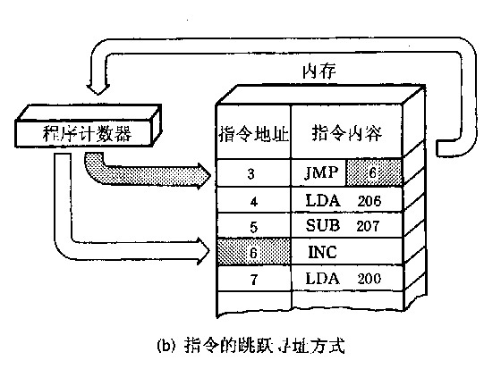
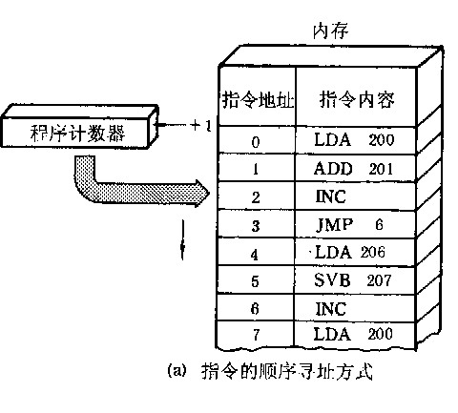
4.4.1 指令的寻址方式
  顺序寻址方式
  跳跃寻址方式

Slide 15
4.4.2 操作数的寻址方式
操作数的寻址方式说明了形成操作数的有效地址的方法。
  寻址方式的含义有二个：一是要表示指令所需的操作数在何处（如在寄存器中或主存单元中）；二是要给出获取操作数地址的方法。
指令中表达寻址方式的方法
  操作码隐含说明不同寻址方式
  指令中设置专门字段说明寻址方式
例如右所示的一种单地址指令结构
操作码 OP | 寻址模式 X | 间址标志 I | 形式地址 A

Slide 16
关于地址的术语：
  有效地址（物理地址EA）：可以直接取数的地址；
  形式地址（A）（偏移量）：地址须变换才可取地址；
1、隐含寻址
操作数的地址不由地址码指明，而是隐含在操作码中。不访问存储器
2、立即寻址
指令地址段直接给出操作数。
不访问存储器
操作码OP … D
D是操作数

Slide 17
3、直接寻址
指令直接给出操作数地址，根据该地址可从主存单元中读取操作数。寻址过程可描述为：
指令
OP X A（EA）
主存
寻址模式
操作数D
也可表示为：D=（A）
访问存储器一次

Slide 18
4、间接寻址
指令给出存放操作数地址的主存单元地址，即操作数的间接地址。寻址过程可描述为：
指令
OP I A
主存
...
间接寻址标志位
EA
间址单元
...
EA
操作数D
...
也可表示为：D=（EA）=（（A））
访问存储器多次

Slide 19
5、寄存器寻址
指令中给出寄存器号（也称寄存器地址），从寄存器中获取操作数。寻址过程可描述为：
指令
OP X Ri
Ri
操作数D
也可表示为：D=（R）
寻址速度快
可减少一个操作数地址的位数
• 该寻址方式的优点：
不访问存储器

Slide 20
6、寄存器间接寻址
操作数在主存单元中，由指令给出寄存器号，该寄存器存放操作数地址。寻址过程可描述为：
主存
指令
OP X Ri
...
EA
操作数D
Ri
EA
地址指针
...
也可表示为：D=((Ri))
寻址速度比间址寻址快
可减少一个操作数地址的位数
• 该寻址方式的优点：
访问存储器一次

Slide 21
7、偏移寻址
有效地址由寄存器内容加一偏移量组成
（1）相对寻址
用程序计数器PC的内容作为基准地址，指令中给出的形式地址作为位移量（可正可负），二者相加后形成操作数的地址。寻址过程可描述为：
主存
...
指令
OP X A
PC
OP A
加法器
A
...
PC
PC
PC+A
操作数D
程序计数器
...

Slide 22
寻址过程也可表示为：
D=（(PC)+A)
特点：
隐含引用专用寄存器PC
操作数地址随PC内容变化而改变，但二者之间的距离不变，可使操作数与指令在主存中一起移动；
位移量A可正可负，表示操作数地址可以在指令地址之后或之前。
Notes:
重复执行这一指令时，每次操作的数的地址随pc内容而变化

Slide 23
（2）基址寻址
指令给出一个形式地址，指定CPU中一个寄存器作为基址寄存器，将基址寄存器内容（作为基准量）与形式地址相加得到操作数地址。寻址过程可描述为：
主存
指令
OP X Ri A
...
加法器
EA
操作数D
Ri
N
...
基址寄存器
也可表示为：D=（(Ri)+A)
A一般为无符号数
Notes:
BP，BX
bx+0020h

Slide 24
（3）变址寻址
指令给出一个形式地址，并给出变址寄存器号；形式地址（作为基准量）与变址寄存器内容相加得到操作数地址。
基址寻址与变址寻址在形成操作数地址的方法上很相似，但主要应用目的不同：
变址寻址面向用户，用于访问字符串、线形表、一维数组等；
基址寻址面向系统，用来解决程序在主存中重定位的问题，以及在有限字长指令中扩大寻址空间等。
Notes:
SI DI
基址寄存器中内容存入后一般不发生变化
变址寄存器中内容常变化 mov al,s1[SI] ;s1是之前定义的数组名称（表示起始地址，形式地址）
inc SI
loop lop1

Slide 25
（8）段寻址
指令给出一个形式地址，CPU中设有专用寄存器作为段基址寄存器，先对段寄存器进行固定操作后再与形式地址相加得到操作数地址。
例x86机寻址为：S=（(R)_{段}x16+A)
在段地址寄存器仅有16位的情况下，有1M的寻址能力

Slide 26
（9） 堆栈寻址方式
堆栈：计算机中暂时存储数据的存储单元，分成寄存器堆栈和存储器堆栈。
  存储数据特点：后进先出。
寄存器堆栈：在CPU中设有一组专门的寄存器，采用串联方式进、出栈。
  进、出栈地址不变，数据位置改变。
存储器堆栈：在主存中分配一块存储单元，指令隐含约定由堆栈指针专用寄存器（SP）提供堆栈栈顶单元地址，进行读出或写入。
  进、出栈的地址变化，数据位置不变。

Slide 27
存储器堆栈寻址过程：
主存
指令
...
OP
栈顶
操作数D
堆栈
...
SP
EA
栈底
堆栈指针寄存器
...
存储器的堆栈区有二端，作为起点的一端固定称为栈底；另一端称为栈顶。对堆栈的读出（弹出）或写入（压入）都是对栈顶单元进行，因此CPU中设具有加减计数功能的SP指示栈顶的位置。

Slide 28
例3. 一种二地址RS型指令的结构如下所示：
 | 6b |  | 4b | 1b | 2b | 16b
 | OP | - | 通用寄存器 | I | X | 偏移量D
其中I为间接寻址标志位，X为寻址模式字段，D为偏移量字段。通过I,X,D的组合，可构成如下所示的寻址方式。
寻址方式 | I | X | 有效地址E的算法 | 说明
（1） | 0 | 0 | E=D
（2） | 0 | 01 | E=(PC)±D | PC为程序计数器
（3） | 0 | 10 | E=(R2)±D | R2为变址寄存器
（4） | 1 | 11 | E=(R3)
（5） | 1 | 00 | E=(D)
（6） | 0 | 11 | E=(R1)±D | R1为基址寄存器
请写出6种寻址方式的名称。

Slide 29
例[4] 某16位机器所使用的指令格式和寻址方式如下所示，该机有两个20位基址寄存器，四个16位变址寄存器，十六个16位通用寄存器，指令汇编格式中的S（源），D（目标）都是通用寄存器，M是主存中的一个单元。三种指令的操作码分别是MOV（OP）＝（A）H ，STO（OP）＝（1B）H ，LDA（OP）＝（3C）H。MOV是传送指令，STO为存数指令，LDA为取数指令。
要求： ⑴分析三种指令的指令格式与寻址方式特点。 ⑵CPU完成哪一种操作所花时间最短？哪一种操作所花时间最长？第二种指令的执行时间有时会等于第三种指令的执行时间吗？ ⑶下列情况下每个十六进制指令字分别代表什么操作？其中如果有编码不正确，如何改正才能成为合法指令？
①(F0F1)H (3CD2)H ②(2856)H ③（6FD6)H ④（1C2)H

Slide 30
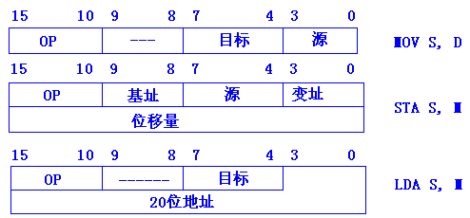
单字长，RR型
最短
双单字长，RS型
最长
双字长，RS型

